Slide 1
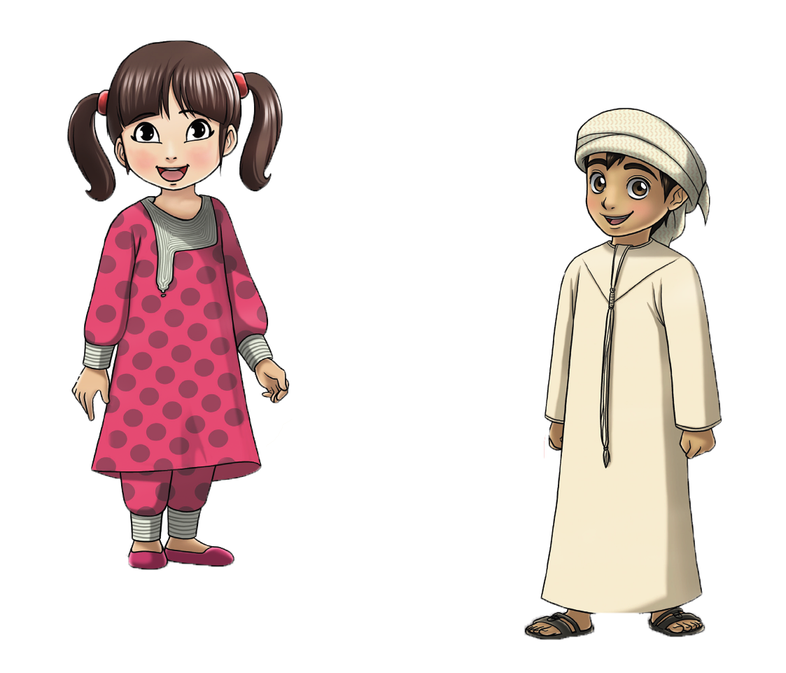
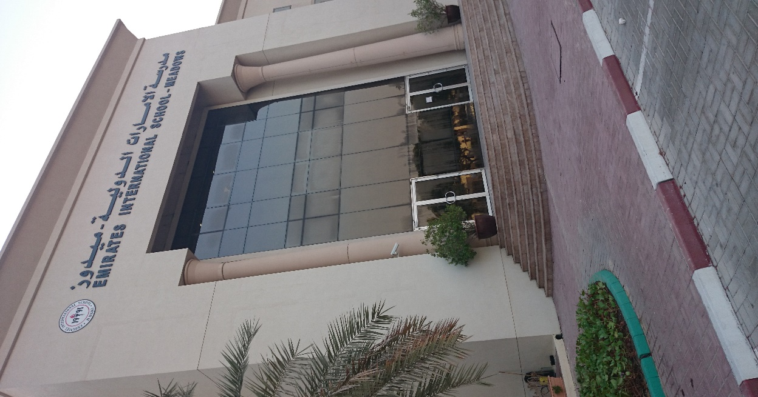
محبة الله تعالى

Slide 2
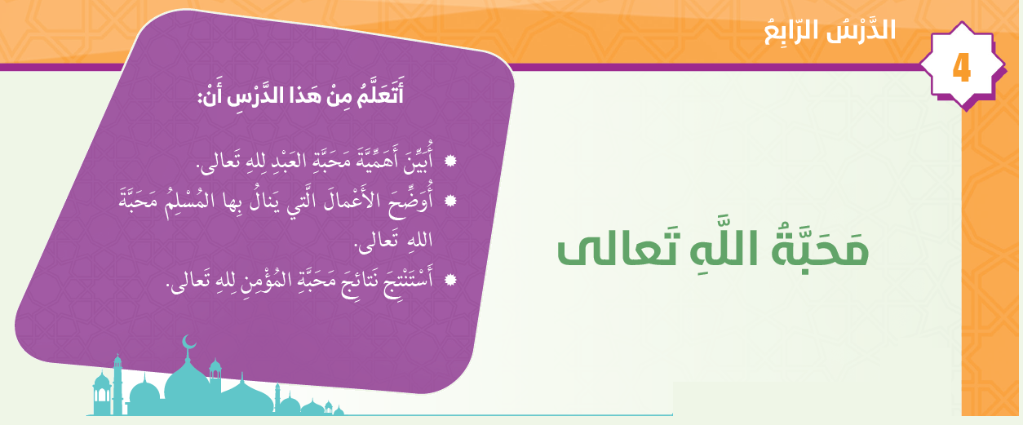

Slide 3
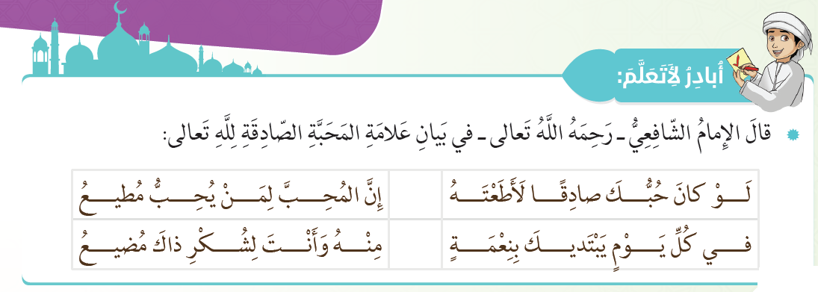

Slide 4
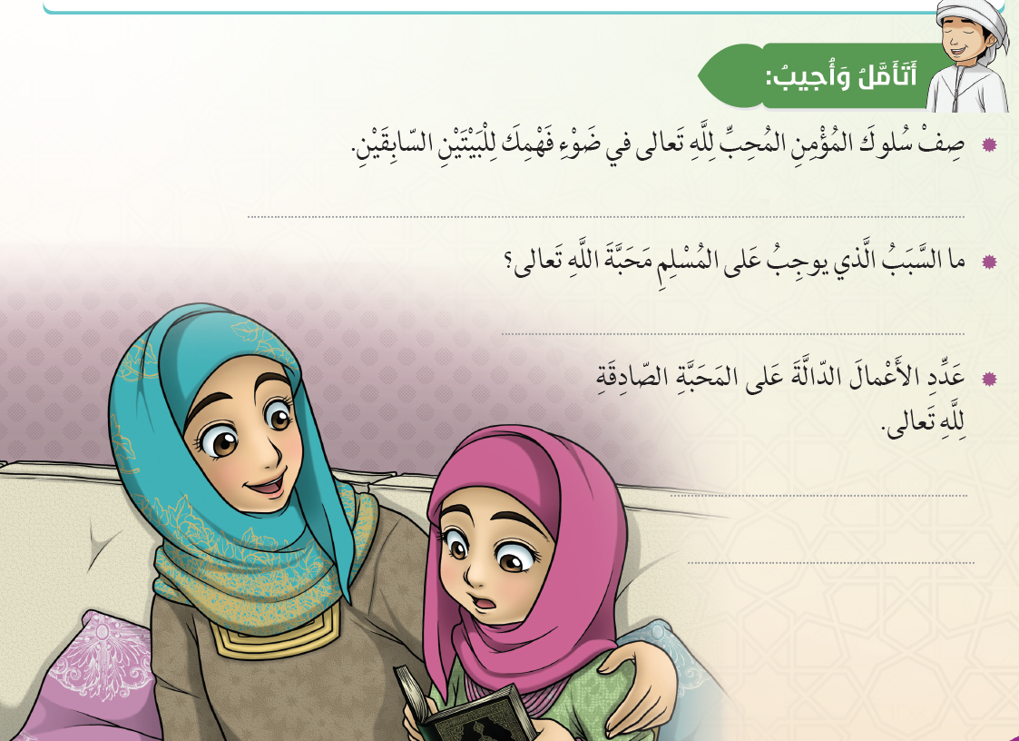
يحافظ على طاعة الله ويبتعد عن المعاصي
النِعم الكثيره عليه
الصلاة ، الزكاة ، الصيام
الحج ، طاعة الوالدين

Slide 5
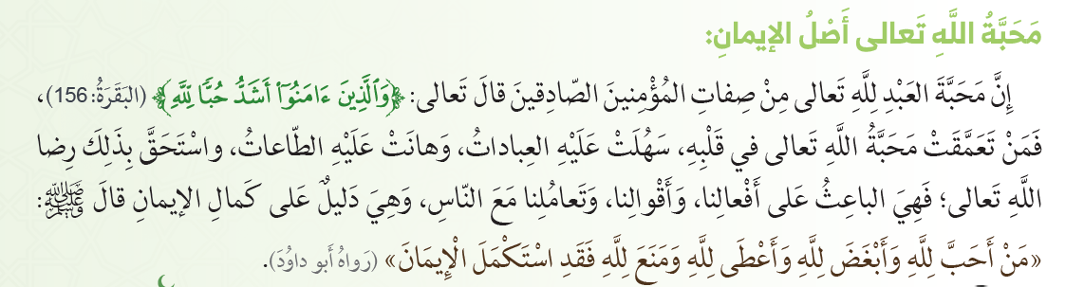

Slide 6
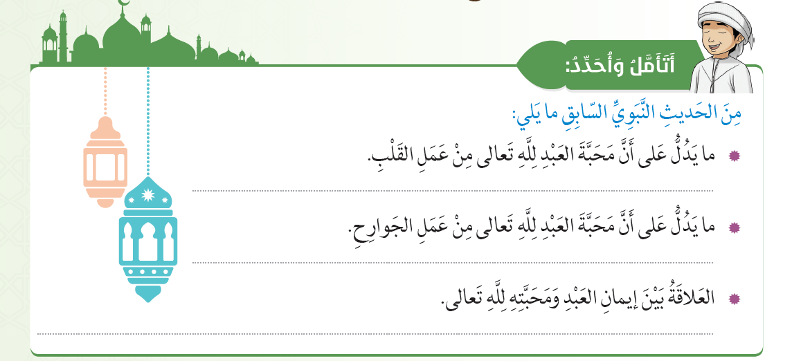
عندما يُحبُ لله ويكره لله
عندما يُعطي لله ويمنع لله
محبة الله تعالى أصل الإيمان به

Slide 7
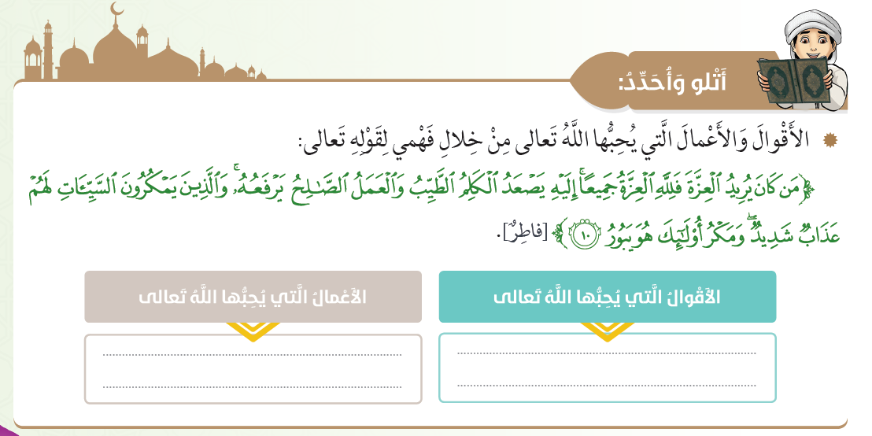
الصلاة ، الزكاة ، برالوالدين ، حُسنُ الخُلُق
الكلام الطيب ، الدعاء ، الصدق ، تلاوة القرآن

Slide 8
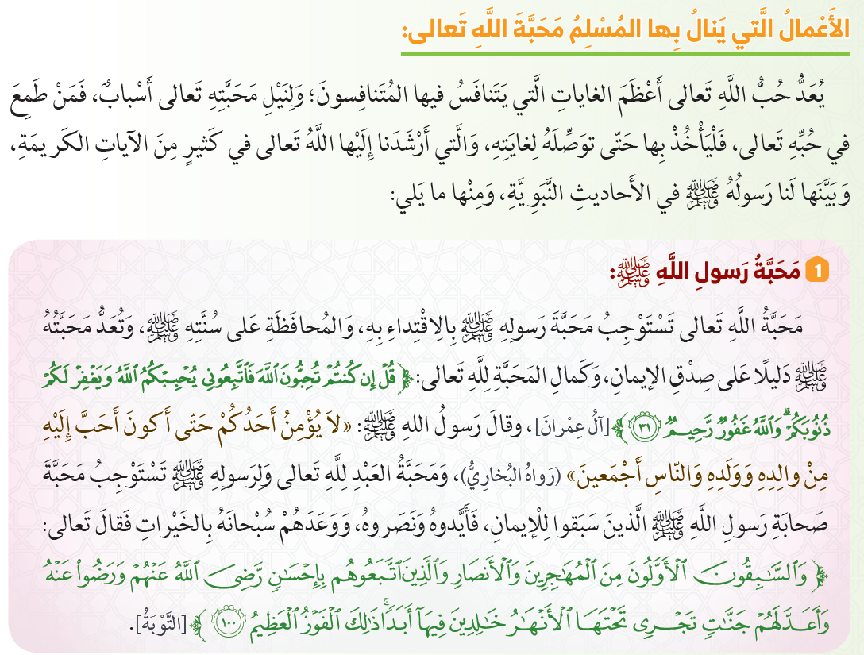

Slide 9
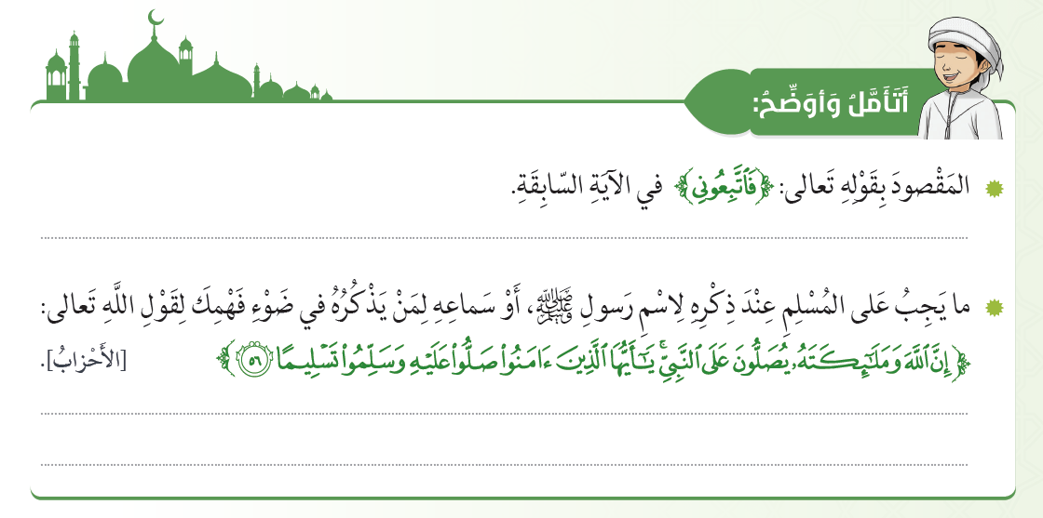
طاعة الرسول صلى الله عليه وسلم في كل ما جاء به
أن يصلي عليه بقوله ( صلى الله عليه وسلم)

Slide 10
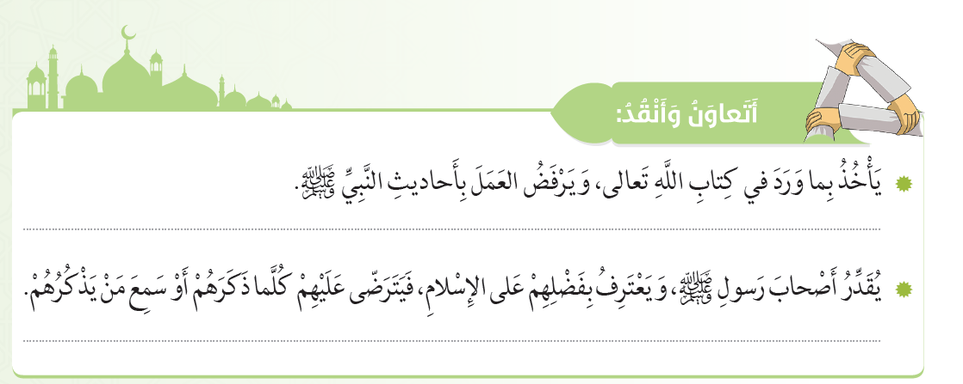
عمل غير صحيح: لأن الحديث يفسر ما جاء في القرآن و يوضحه
تصرف صحيح: لأن لهم فضلٌ علينا

Slide 11
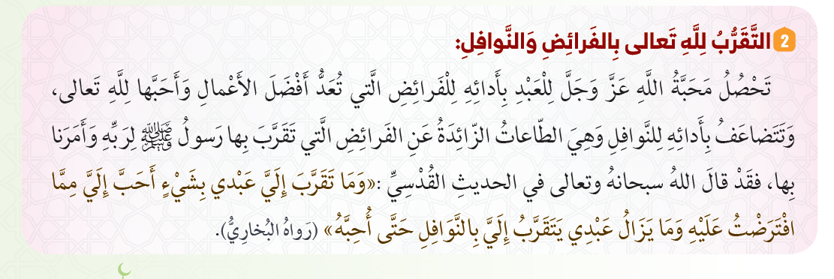

Slide 12
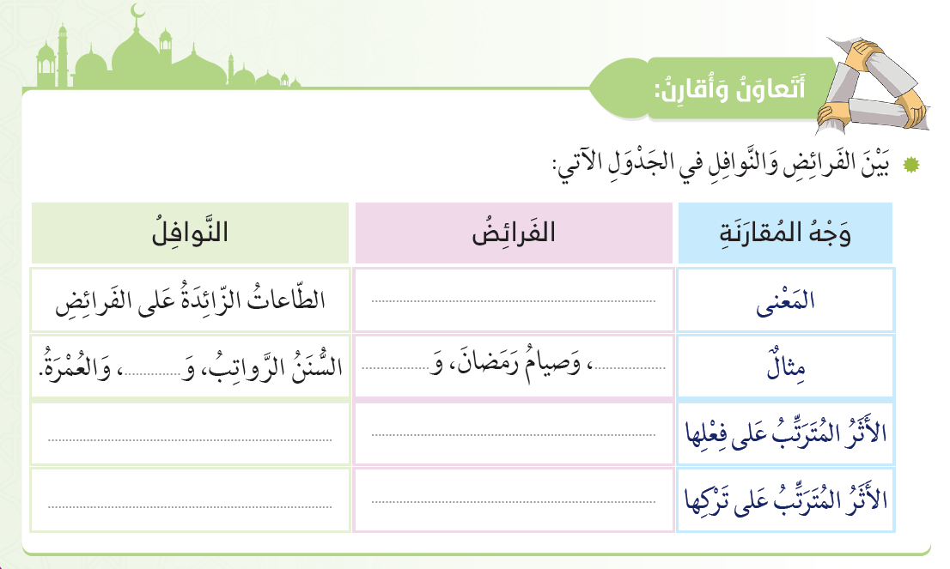
الأعمال الواجب فعلها
الصدقة
الحج
الصلاة
ينال محبة الله والأجر
ينال محبة الله والأجرالعظيم
لايعاقب لكن يفوته الأجر
يُعاقب تاركها

Slide 13
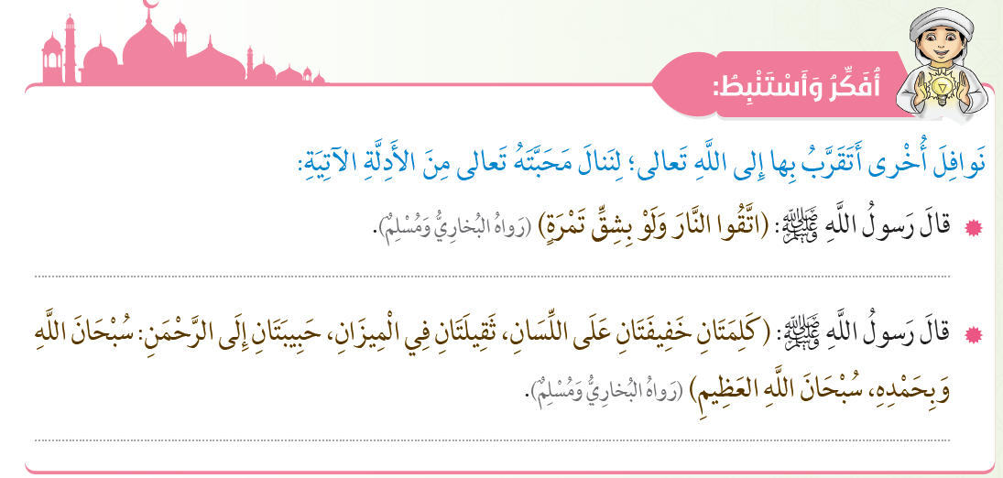
الصدقة
التسبيح بقوله :(سبحان الله والحمد لله ولا إله إلا الله)

Slide 14
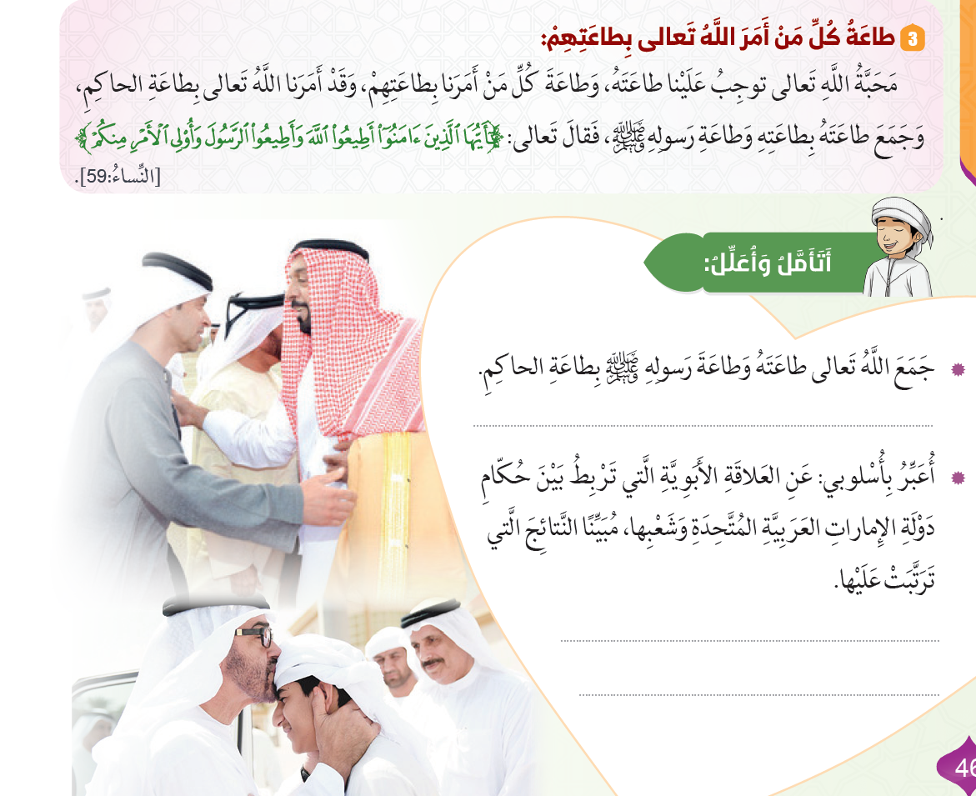
لما في ذلك من أهمية لبناء المجتمع و المحافظة على أمنه
علاقة أبوية تفيضُ بالحب والحنان

Slide 15
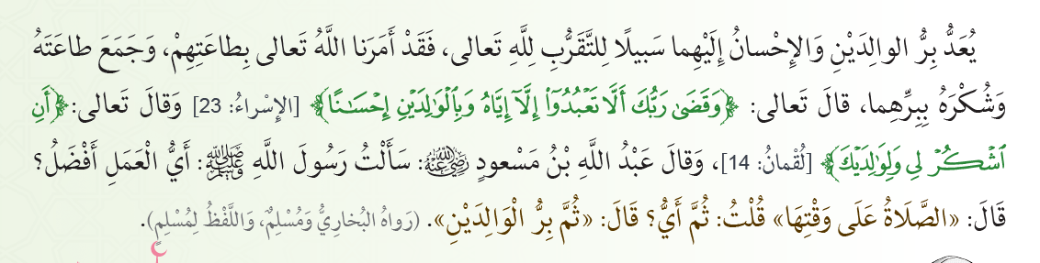

Slide 16
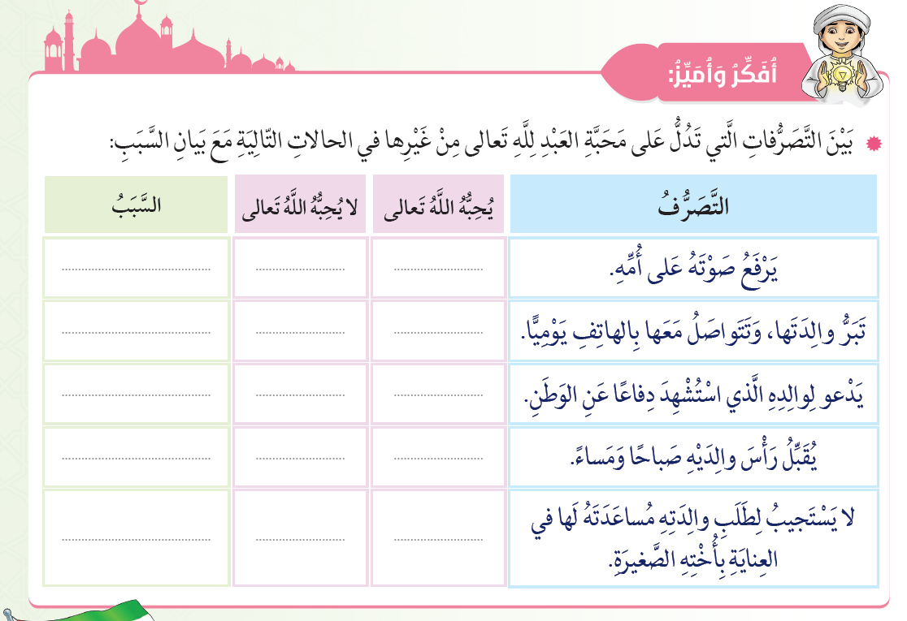

لأنه عقوق للوالدين
لأنها تطيع والدتها
لأن الدعاء بِرٌ بالوالدين
لأنه بارٌ بِوالديه
لأنه عقوق للوالدين

Slide 17
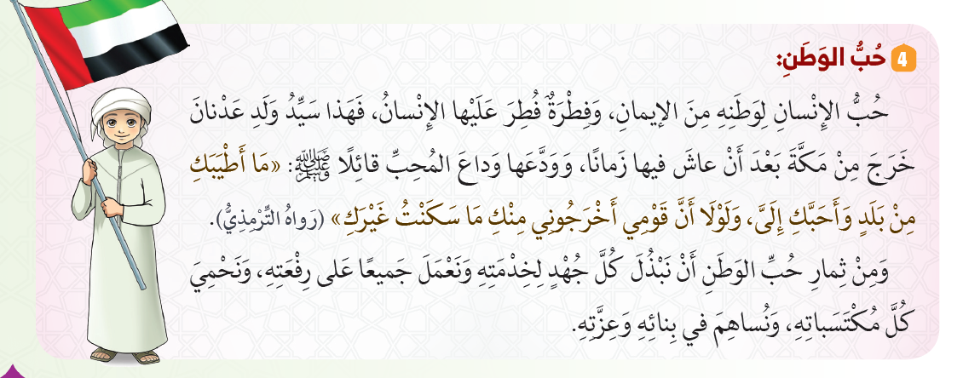

Slide 18
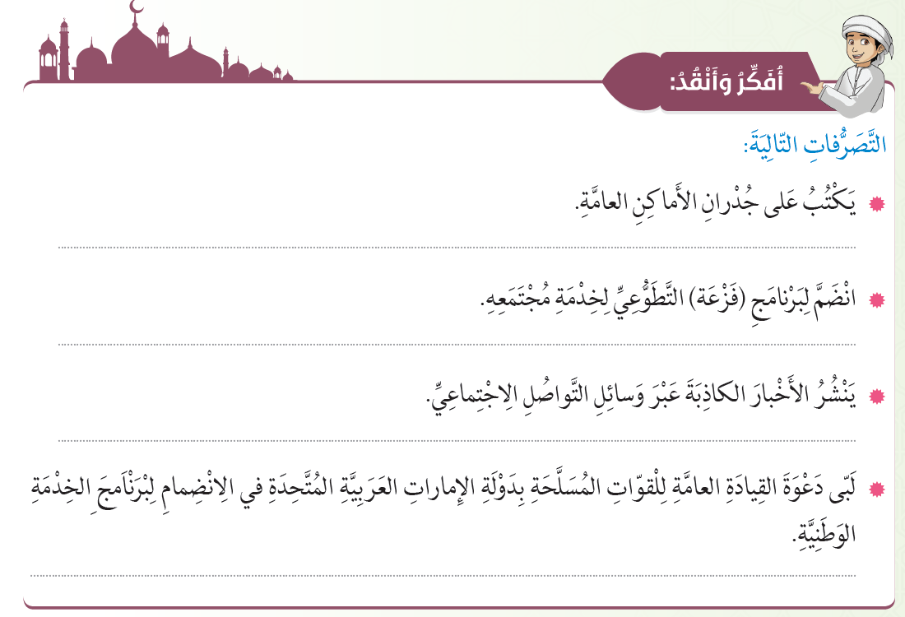
تصرف غير صحيح ، لأن فيه ضرر للممتلكات العامة
تصرف صحيح ، لأنه يخدم المجتمع
تصرف غير صحيح ، لأنه ضرر للناس
تصرف صحيح ، لأنه من طاعة ولي الأمر

Slide 19
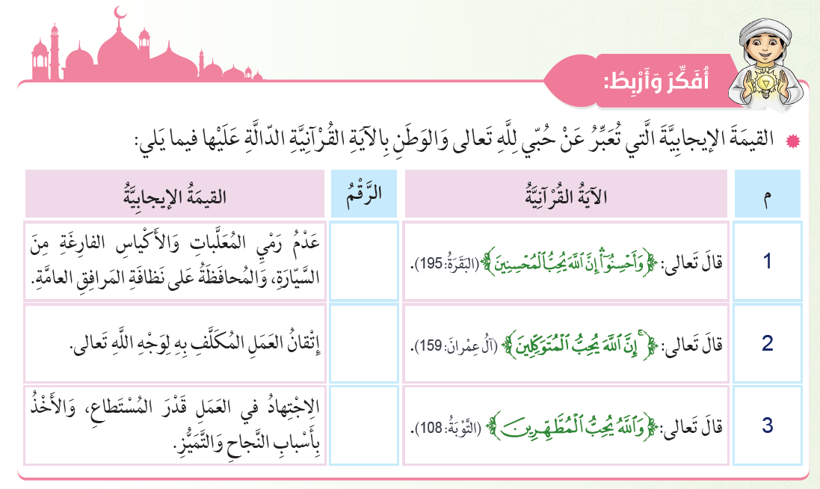
3
1
2

Slide 20
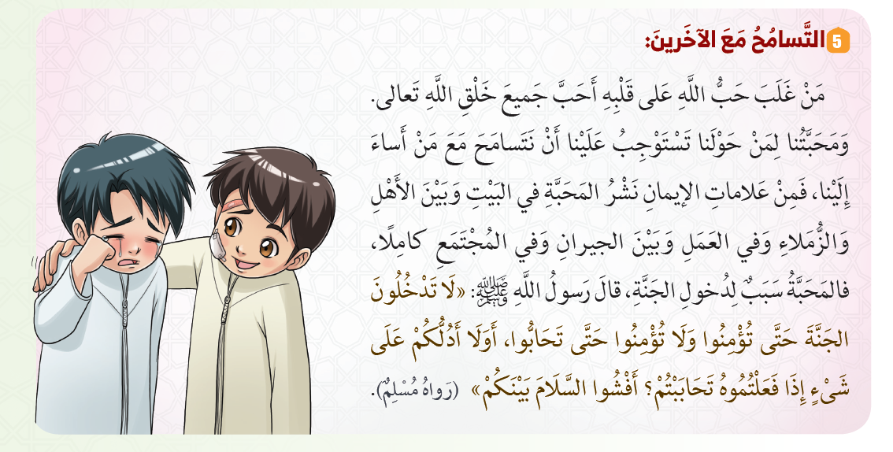

Slide 21
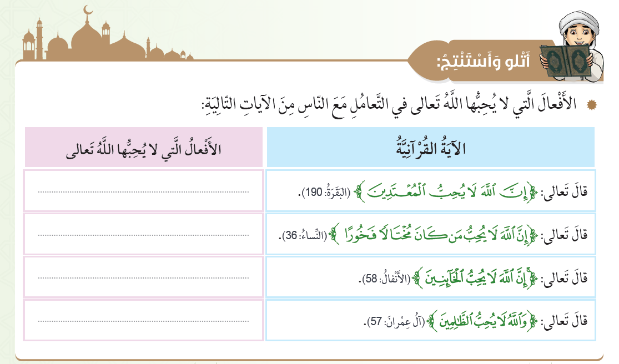
اللسان
التكبر على الناس
الخيانة
الظالـمين للناس

Slide 22
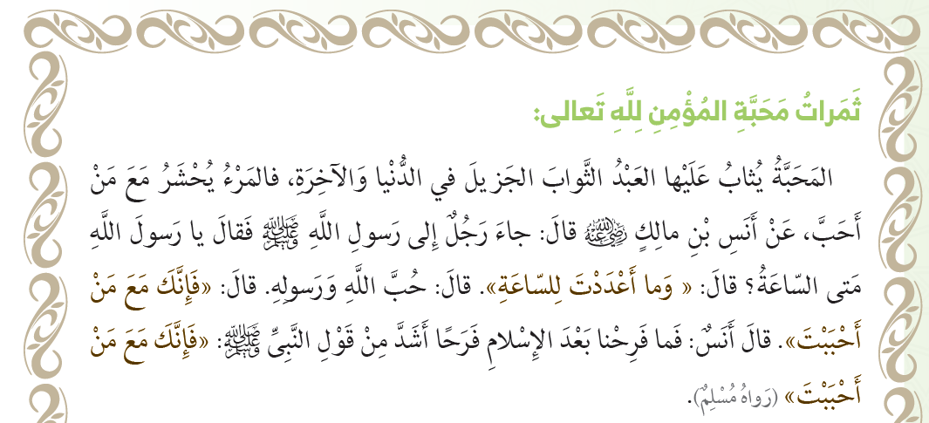

Slide 23
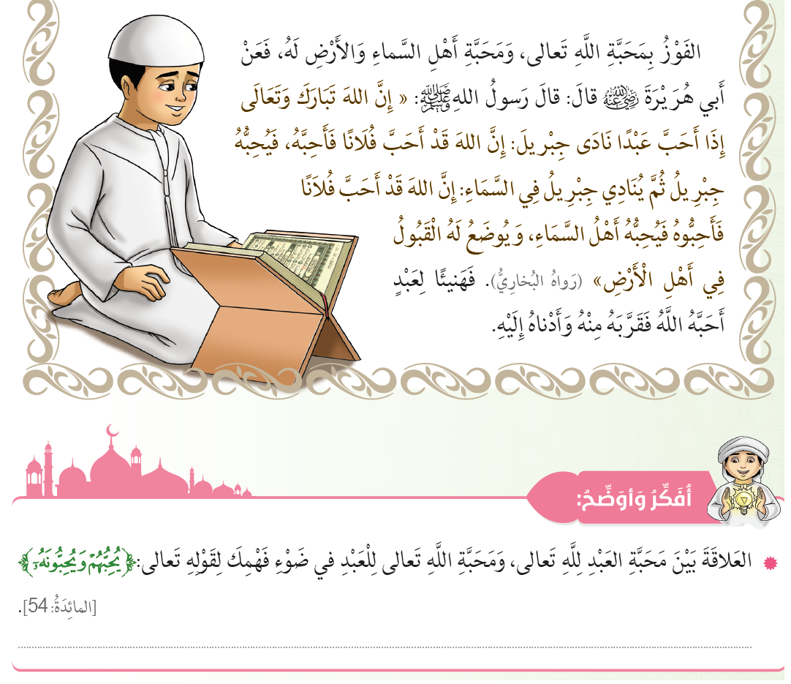
علاقة متبادلة بين العبد وربّه

Slide 24
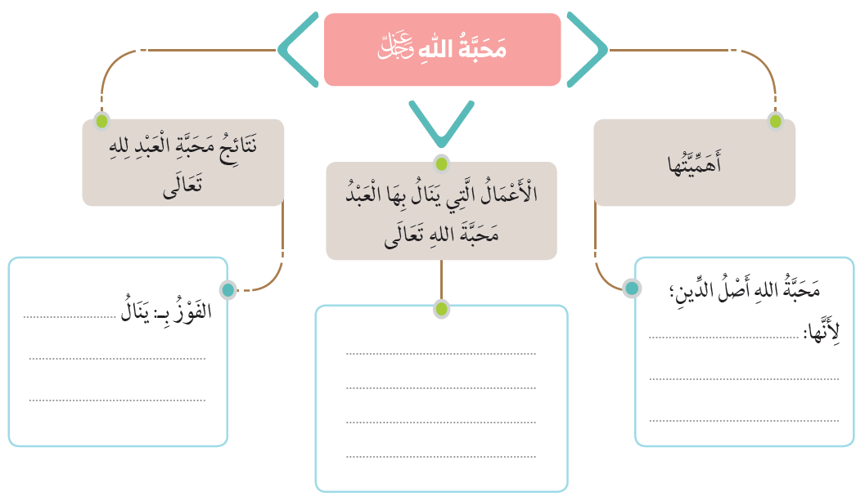
تقرب العبد من ربه
رضى الله تعالى والفوز بالجنة
الصلاة ، الزكاة
الصيام، الحج
الصدق ، الأمانة

Slide 25
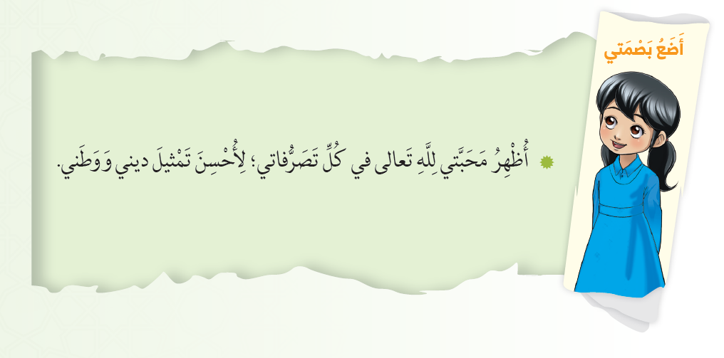

Slide 26
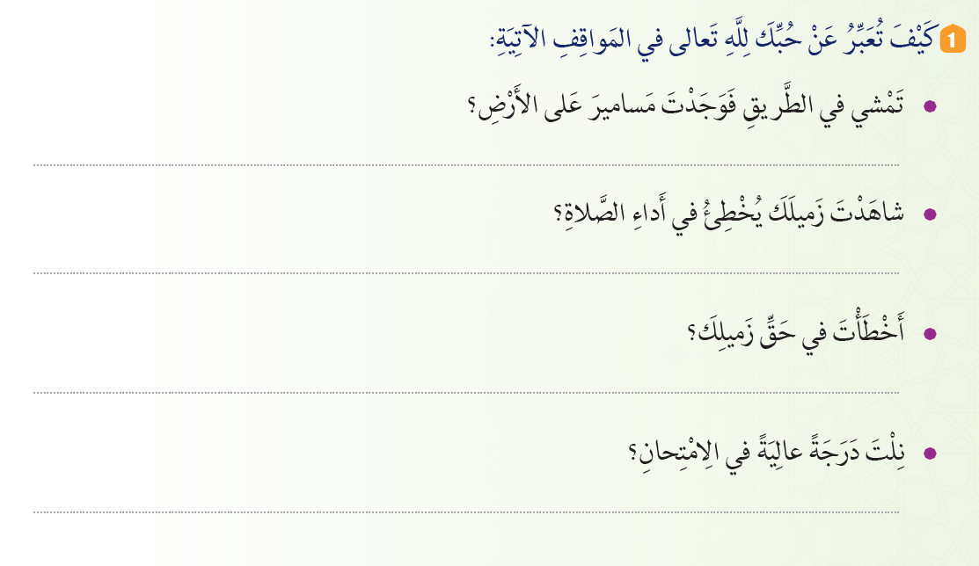
أُبعدها عن الطريق
أعلمه أركان الصلاة
أعتذر منه
أشكر الله تعالى

Slide 27
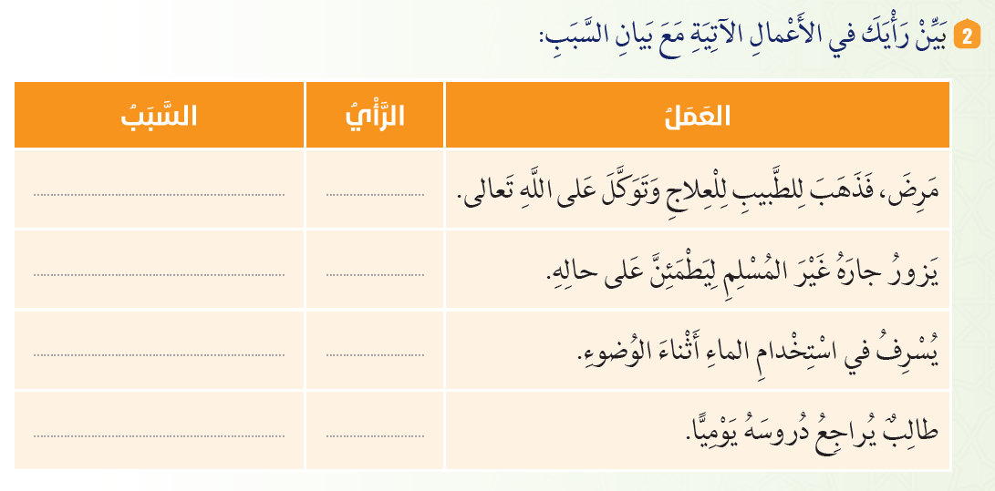
لأنه أخذ بالأسباب
عمل جيد
لأنه يريد الأجر
عمل جيد
لأنه مسرف
عمل غير جيد
لأنه أخذ بالأسباب
عمل جيد

Slide 28
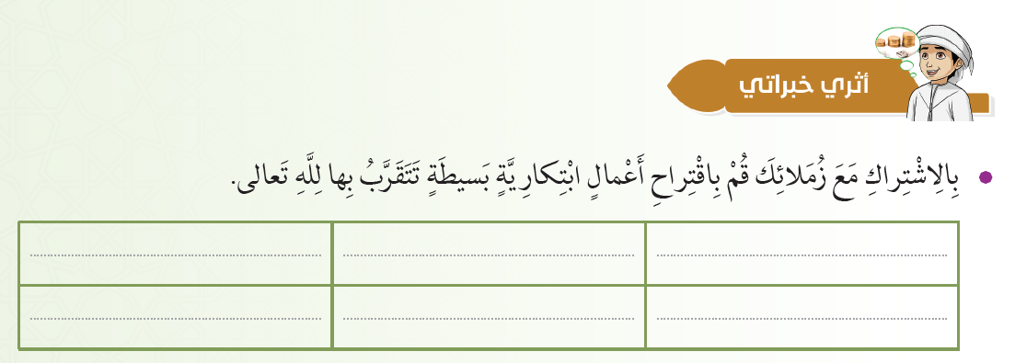

Slide 29
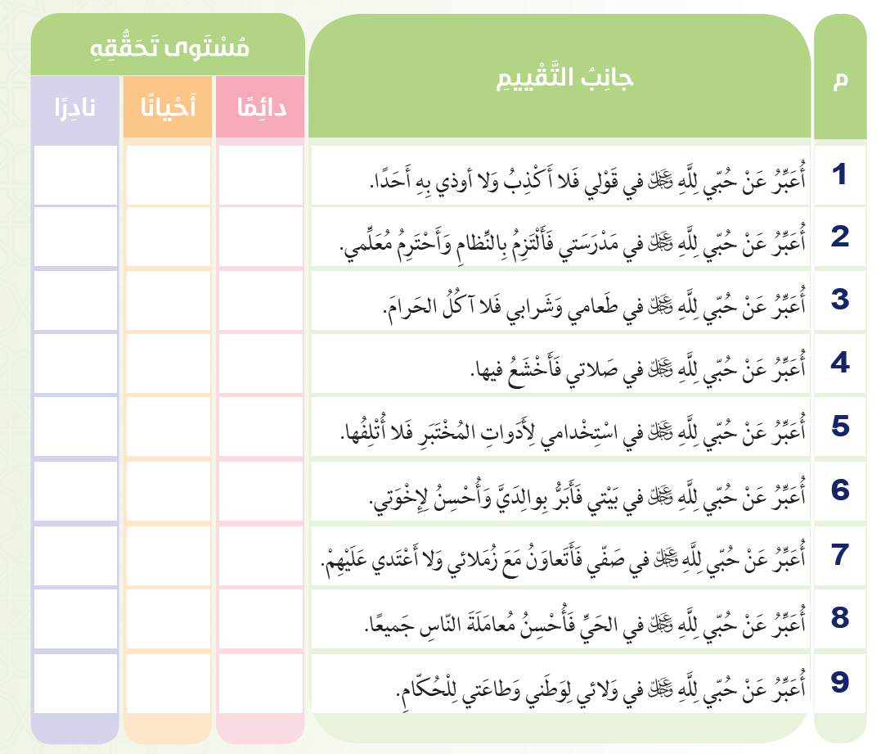

Slide 30

شكراً لكم

